Slide 1
Муниципальное бюджетное учреждение дополнительного образования города Иркутска «Дом детского творчества №3"

Slide 2
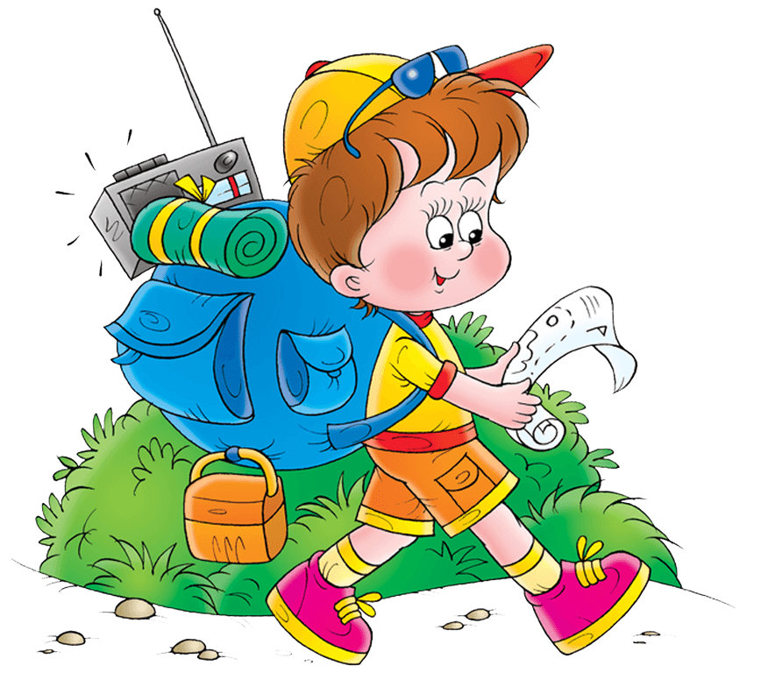
Направленности:
Художественная
Физкультурно – спортивная
Социально – педагогическая
Техническая
Туристско- краеведческая
Естественно-научная
99
Дополнительных
общеразвивающих
программ
2500 обучающихся

Slide 3
ПРОЕКТ

Slide 4
Проект «Одаренные дети» в рамках инновационной площадки РТИК центра РДО запущен в Доме детского творчества в 2017 году
Цель проекта: создание системы выявления и сопровождения одаренных детей, детей с особыми образовательными потребностями.

Slide 5
Задачи:
Теоретическое осмысление понятия «одаренные дети» и деятельность педагога по сопровождению и развитию «одаренных детей».
Разработка системы выявления детей с особыми образовательными потребностями «одаренных детей».
Создание условий развития детей с особыми образовательными потребностями, «одаренных детей».
Организация сотрудничества с родителями детей с особыми образовательными потребностями, «одаренных детей»

Slide 6
Планируемые результаты
Создать систему выявления детей с особыми образовательными потребностями, «одаренных детей».
Создать коммуникативную площадку для общения с родителями детей с особыми образовательными потребностями «одаренных детей».
Создать организационные условия сопровождения и поддержки детей с особыми образовательными потребностями «одаренных детей».
Создать модель дополнительного образования, обеспечивающей образовательные потребности различных групп детей.

Slide 7
За 2017-2019 уч. год нами достигнуто:

Slide 8
1. Разработаны положения:
О Индивидуальном образовательном маршруте
По работе с одаренными детьми

Slide 9
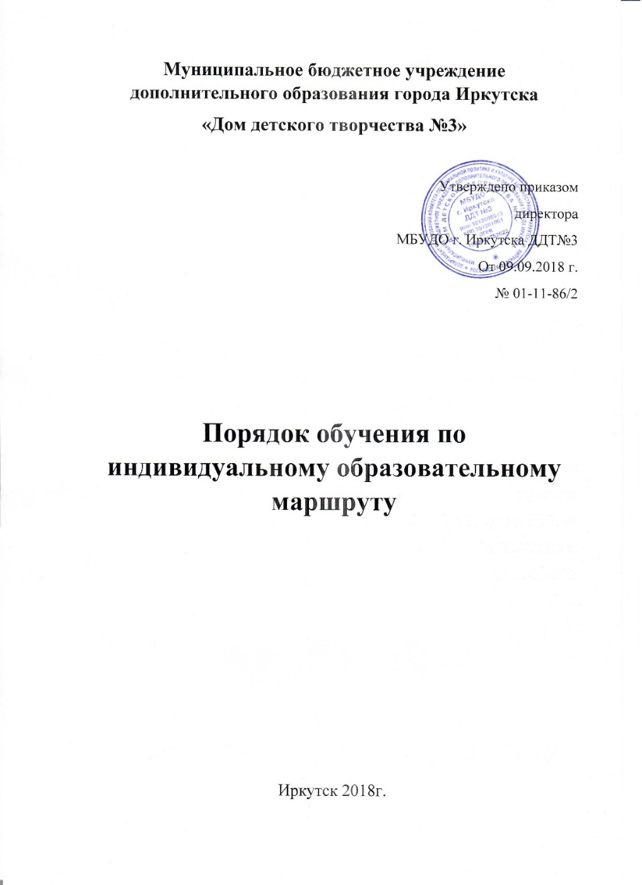
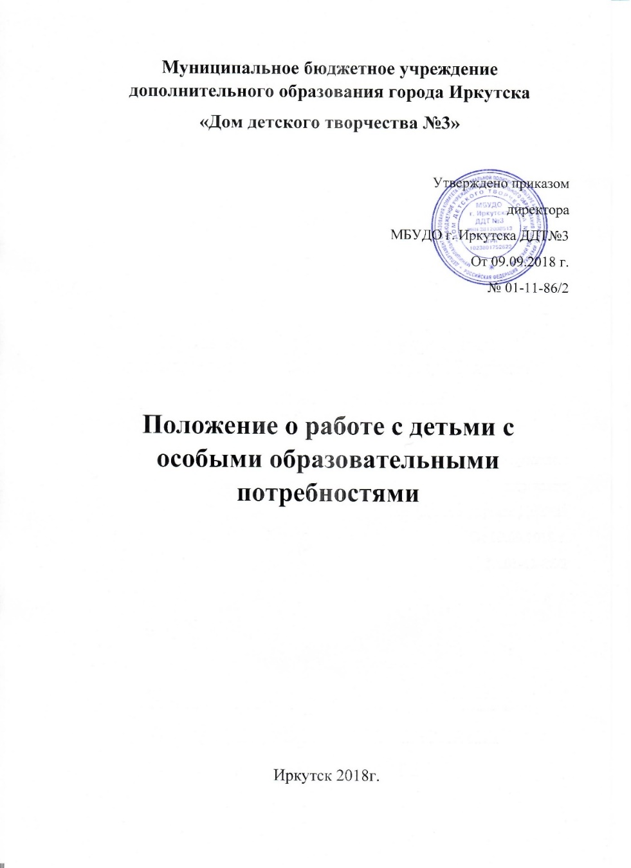

Slide 10
2. Создана система выявления одаренных детей:
Диагностика
Карта наблюдения

Slide 11
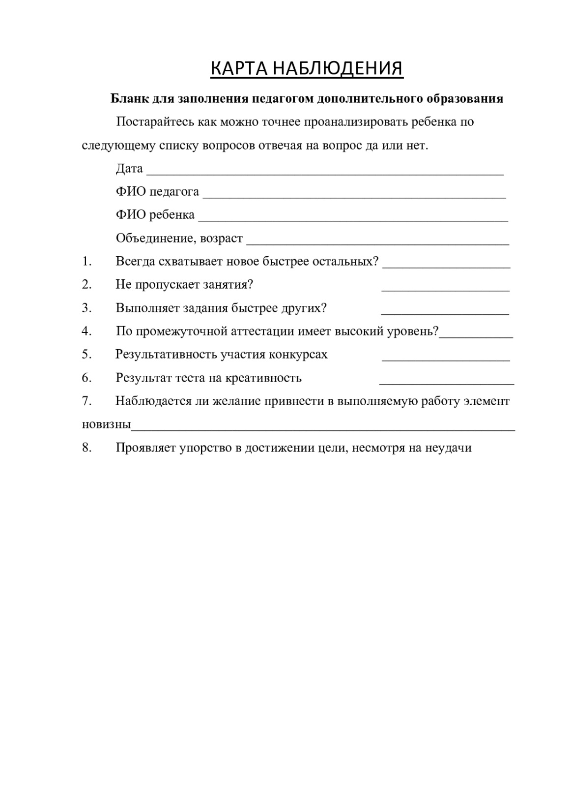

Slide 12
3. Повышение квалификации педагогов
Ежегодное участие в международной конференции «Одаренные дети»
Курсы повышения квалификации
Педагогический совет «Методы и технологии работы с Одаренными детьми»
Педагогическая проектная лаборатория по работе с Одаренными детьми.

Slide 13
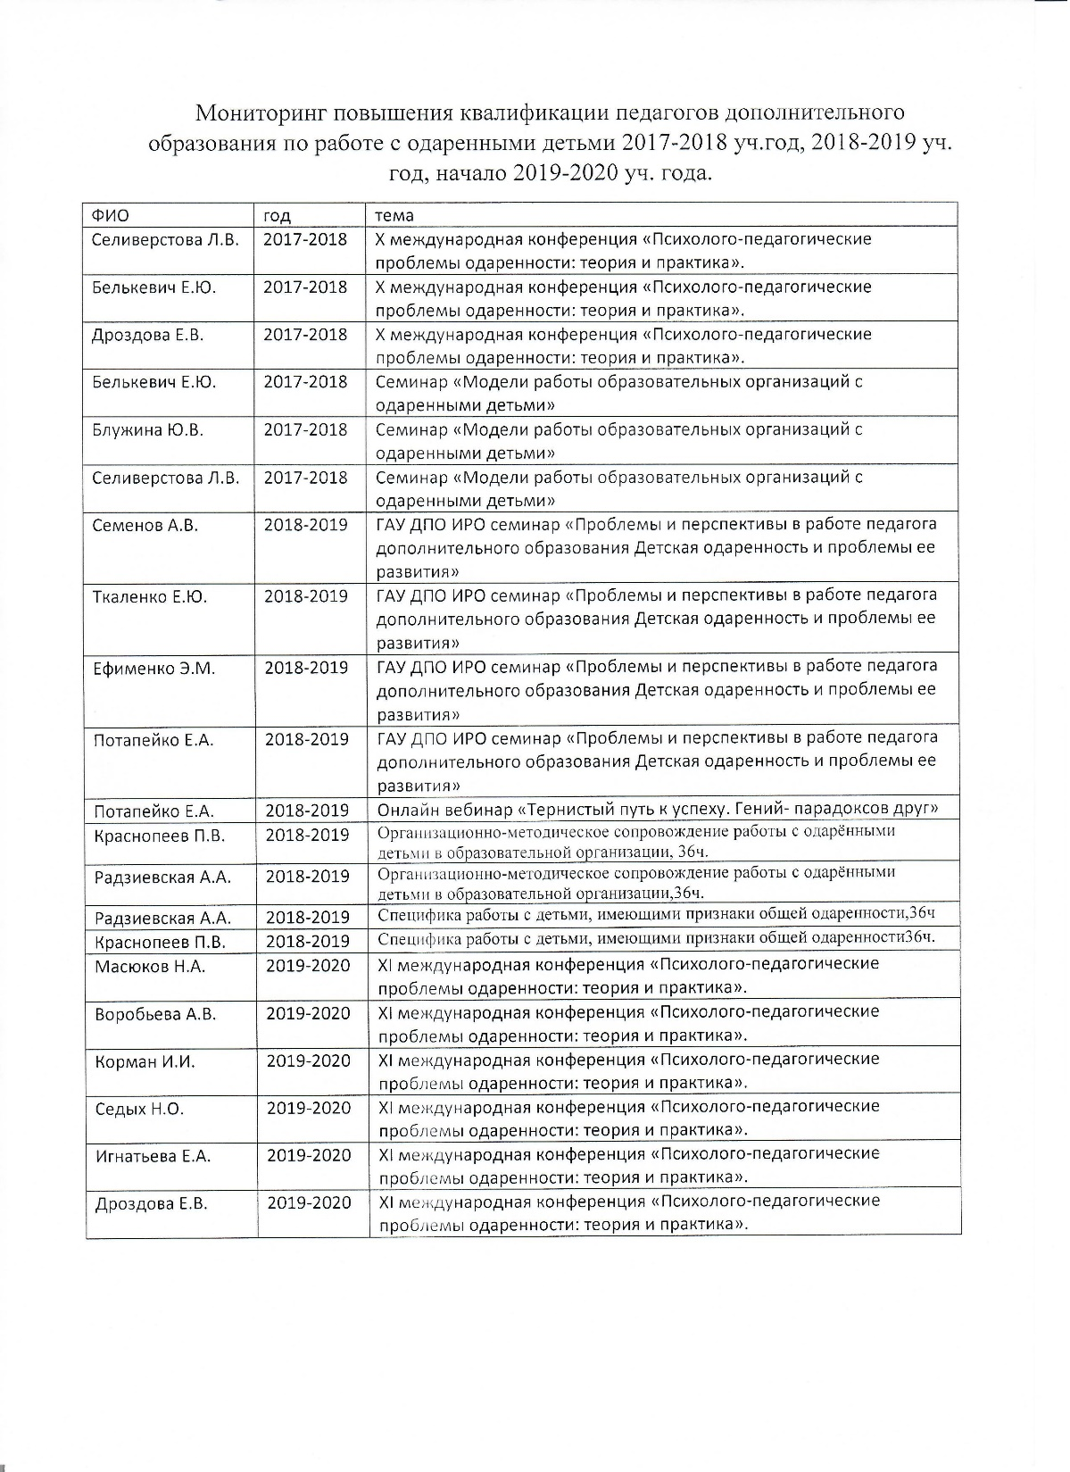

Slide 14
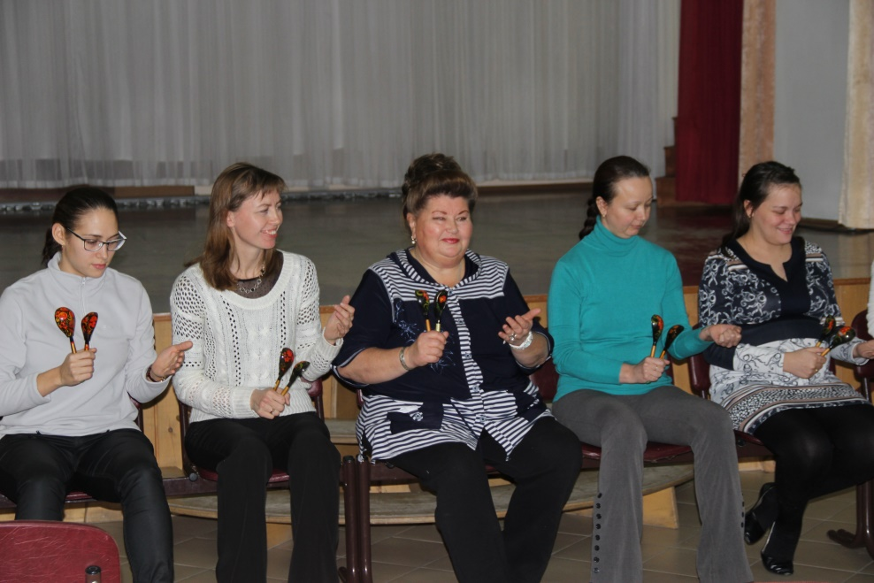
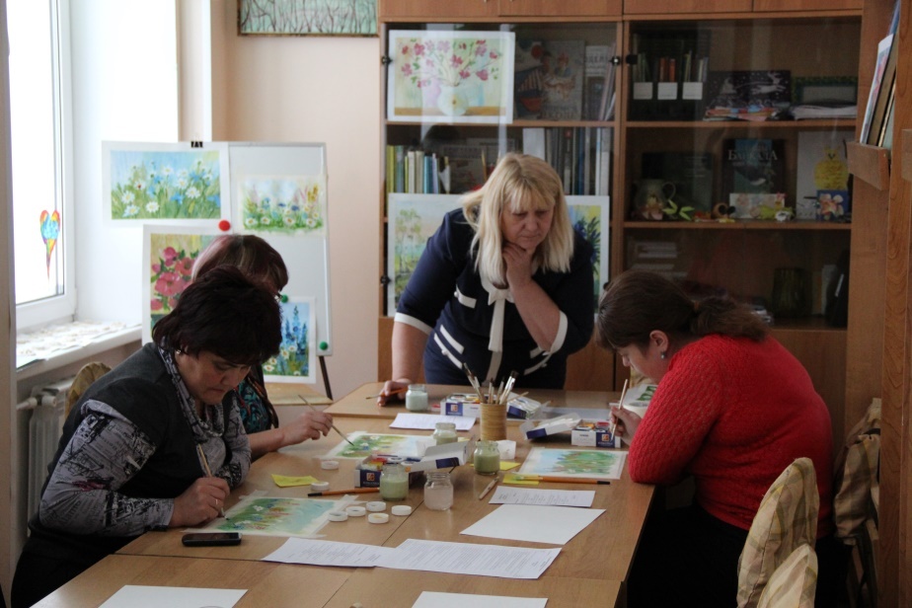
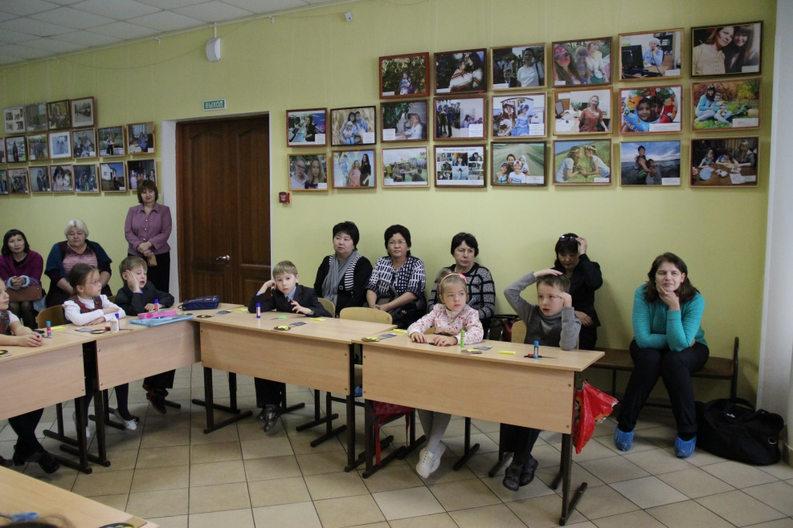
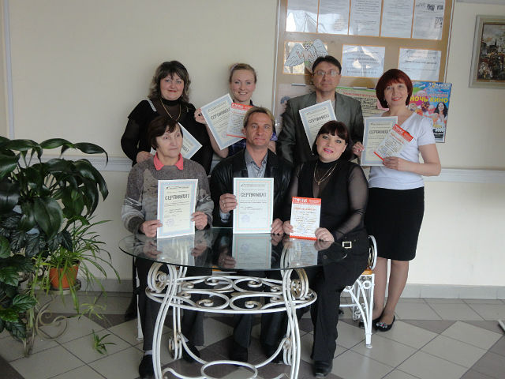
Развитие профессионализма

Slide 15
4. Создание условий развития одаренных детей
Разработаны 6 ИОМ (вокал, прикладное творчества, цирковое искусство)
Модульная программа – 1
Дополнительна общеразвивающая программа с применением дифференцированного обучения -1
Дополнительная общеразвивающая программа разработанная на основе проектной деятельности -1

Slide 16
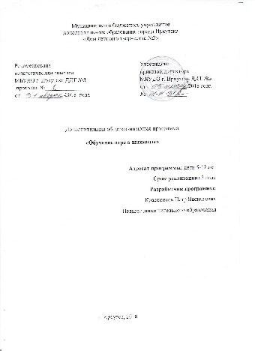
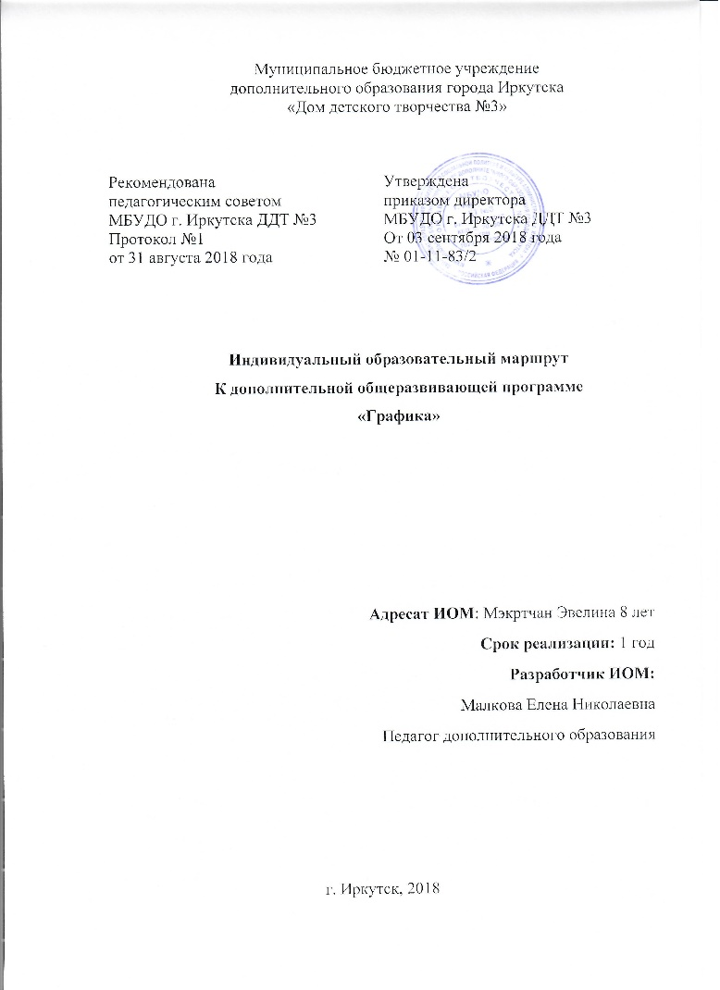
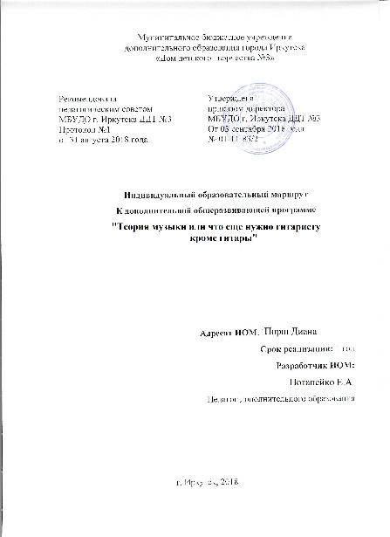
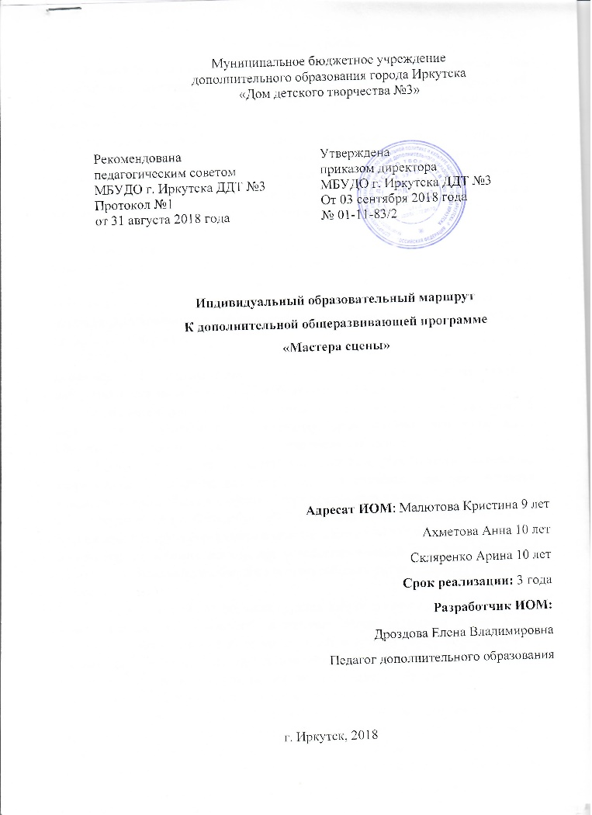
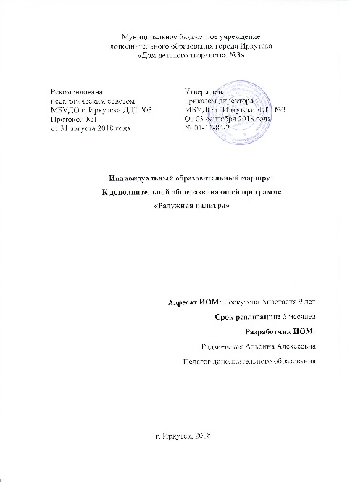
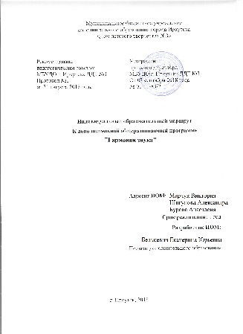

Slide 17
5. Организованно сотрудничество с родителями
Организация сопровождения детей на Всероссийские и международные конкурсы.
Согласование графика индивидуальных занятий.

Slide 18
6. Мониторинг достижений обучающихся

Slide 19
Достижения детей 2018-2019
ФИО | Уровень | Результат
Лоскутова Анастасия 9 лет | Областной | Диплом 1 степени
Секунда Серафим 6 лет | Международный | 1 место
Че Арсений 7 лет | Международный | 2 место
Скляренко Анна 9 лет | Международный | Победитель
Ахметова Арина 9 лет | Международный | Победитель
Малютова Кристина 9 лет | Международный | Победитель
Мкртчан Эвелина 8 лет | Всероссийский | 1 место
Головина Светлана 16 лет | Международный | Гран-при
Ландешева Елизавета 15 лет | Международный | Гран-при
Васильева Дарья 14 лет | Международный | Гран-при
Шегунова Александра 17 лет | Международный | Гран-при
Марчук Виктория 17 лет | Международный | 1 место

Slide 20
Таким образом на сегодняшний день в ДДТ№3 создана система выявление, сопровождения и поддержки Одаренных детей или детей с особыми образовательными потребностями
Созданы условия для творческого и профессионального роста педагогов в работе с одаренными детьми

Slide 21
Спасибо за внимание!

